Slide 1
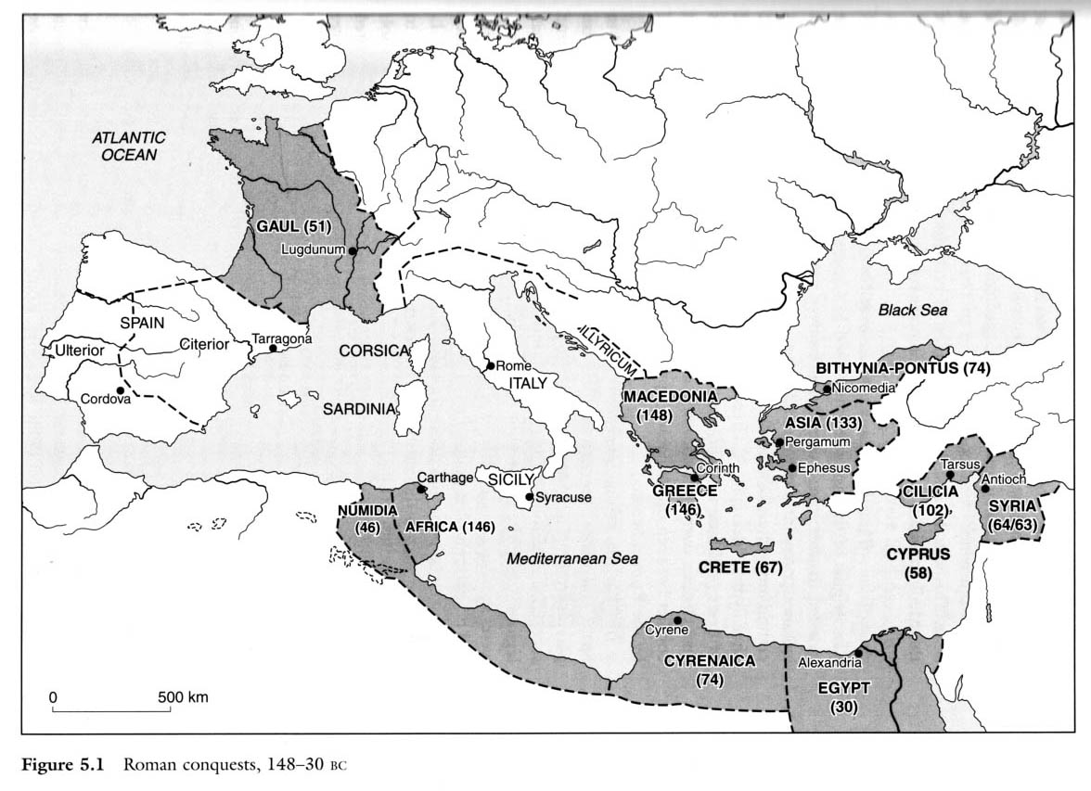

Slide 2
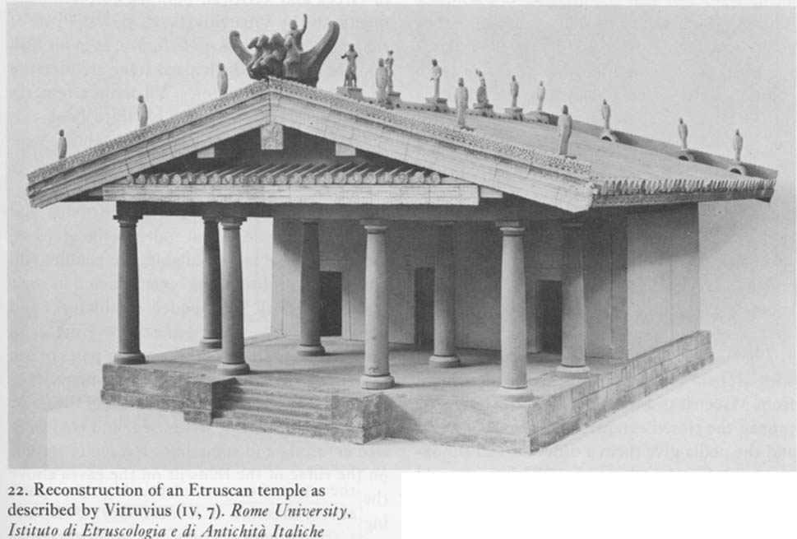

Slide 3
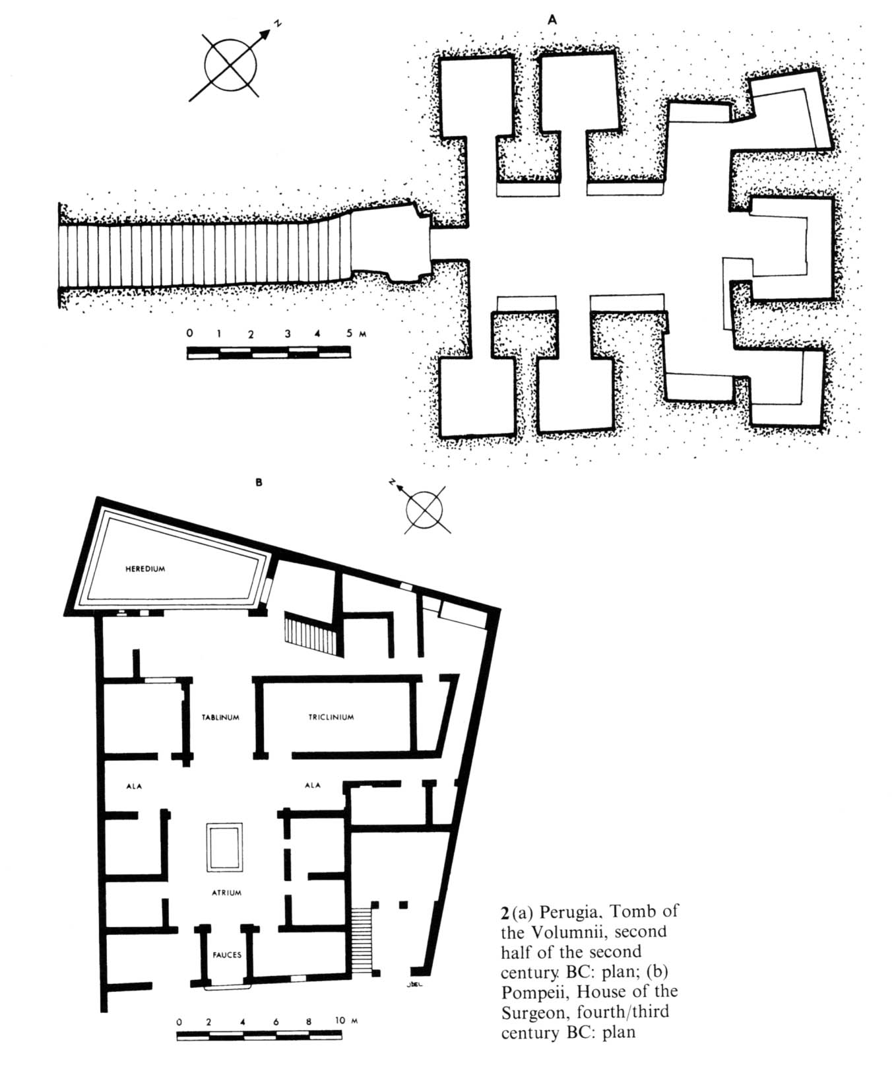

Slide 4
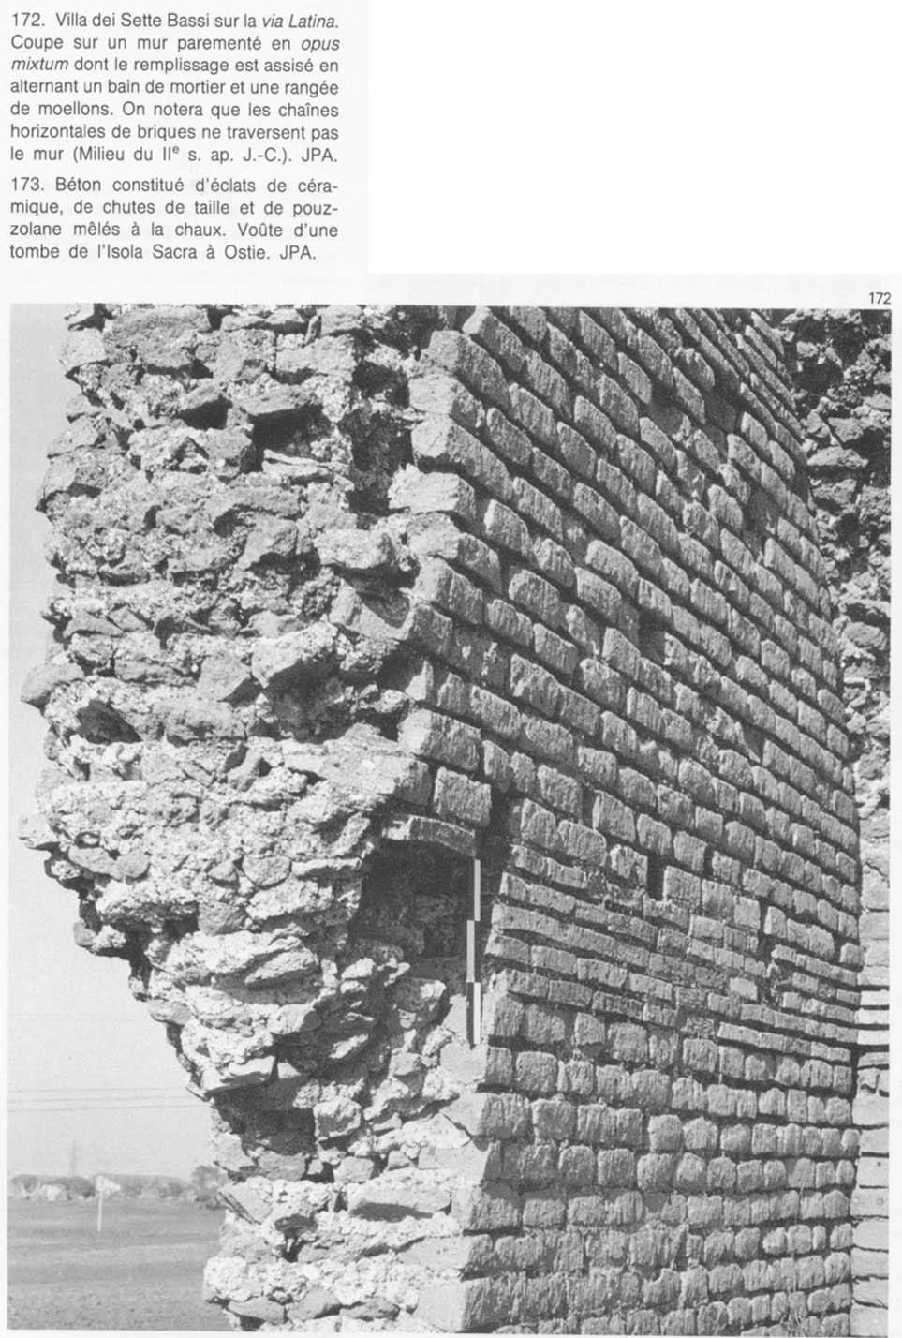
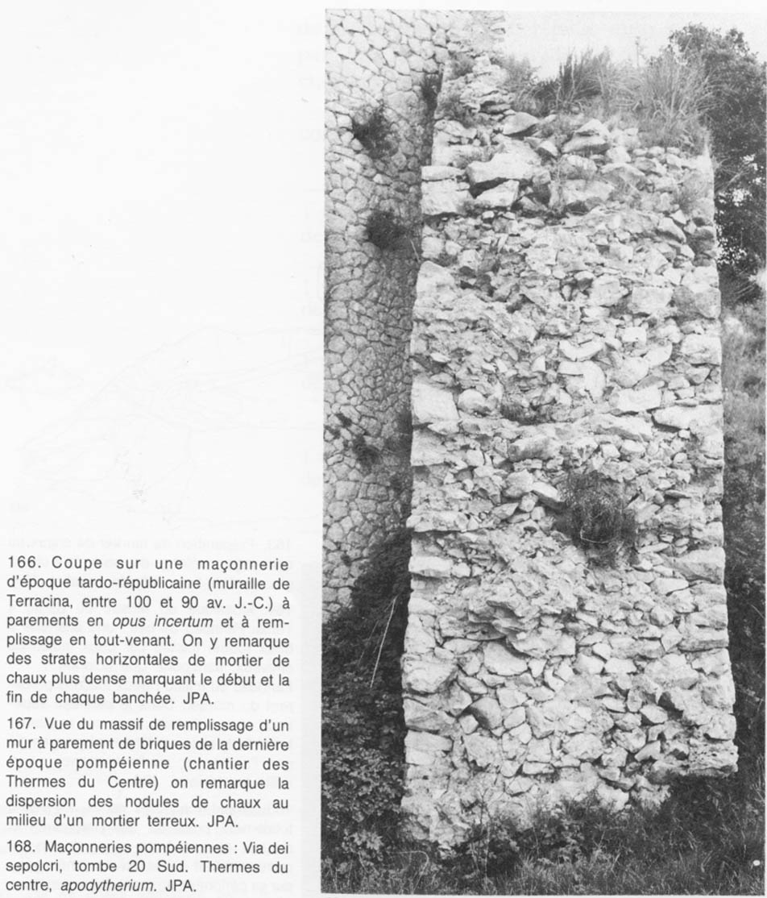

Slide 5
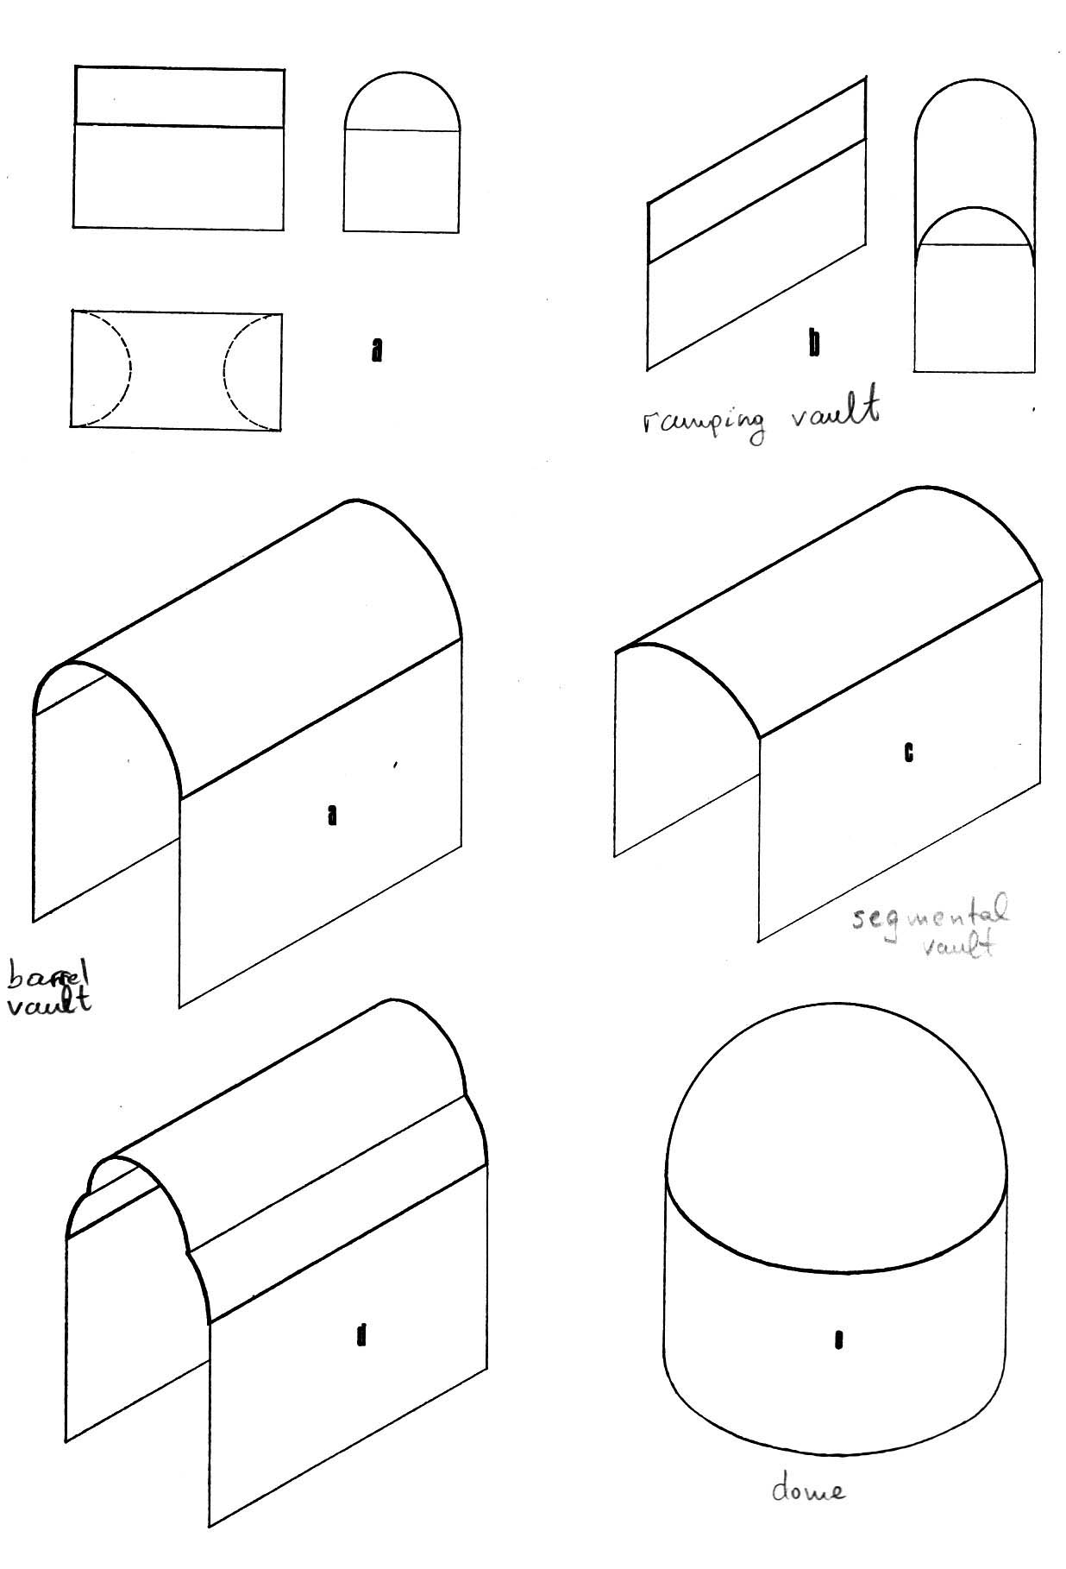
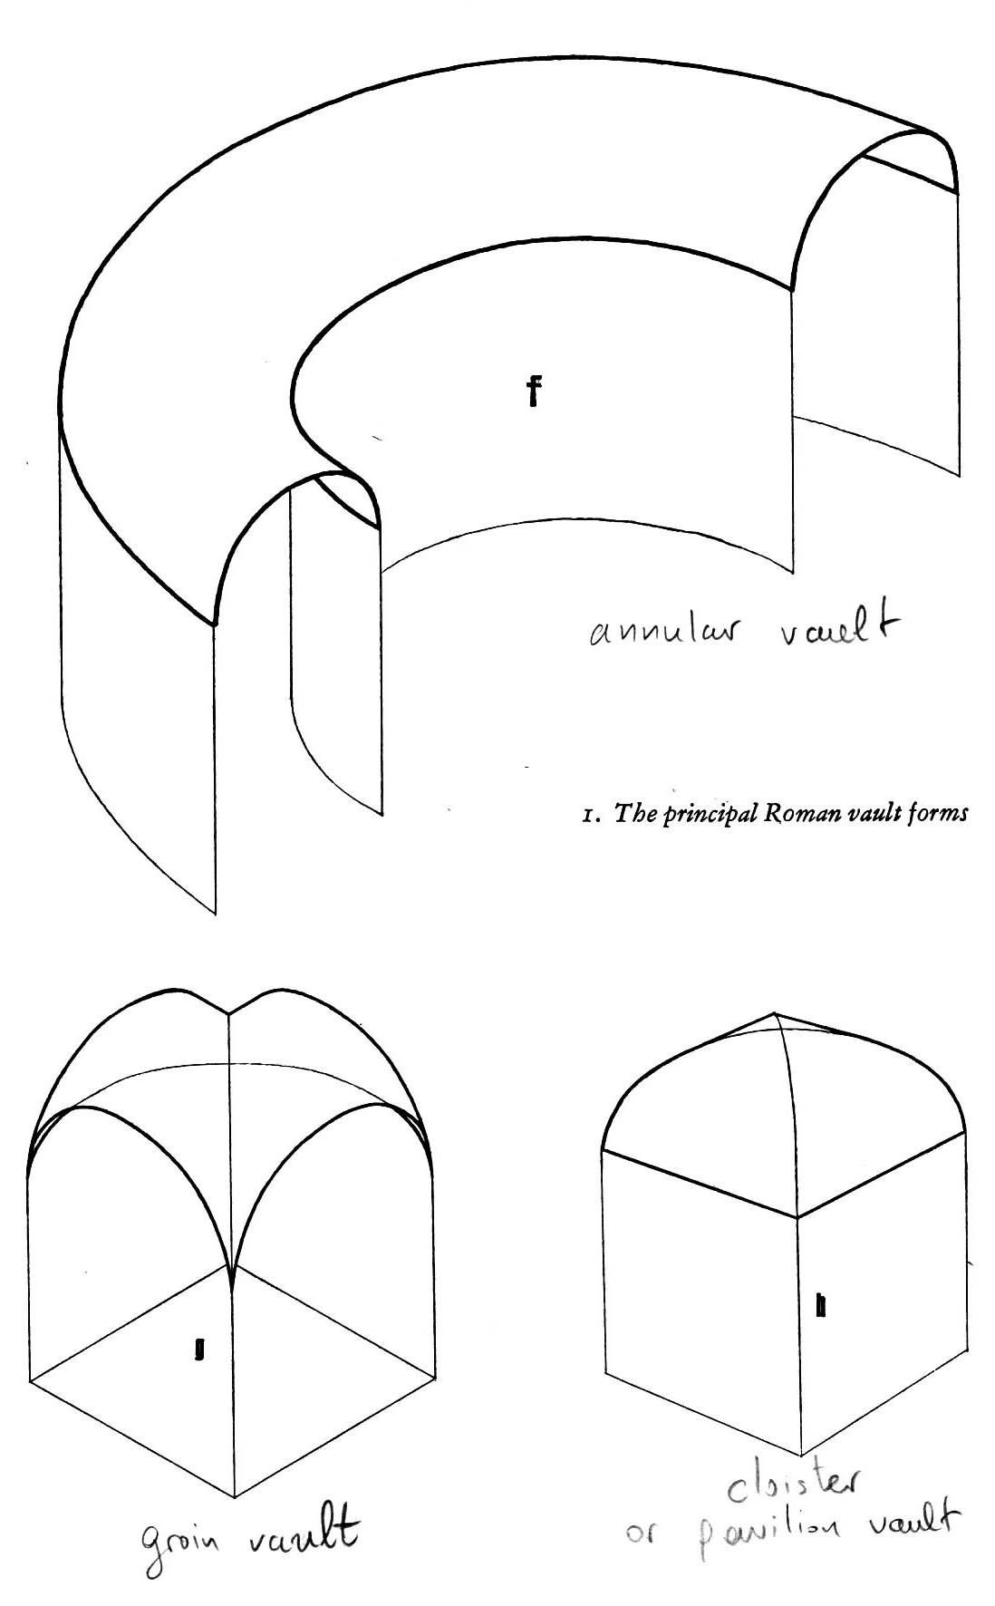
ΤΥΠΟΙ ΘΟΛΩΝ
Τόξο/arch
Κεκλιμένος θόλος/
Ramping vault
Annular vault
Χαμηλωμένος θόλος/
Segmental vault
Ημικυκλικός θόλος/barrel vault
Μοναστηριακός θόλος/cloister vault
Ημισφαιρικός θόλος/dome
Σταυροθόλιο/groin vault

Slide 6
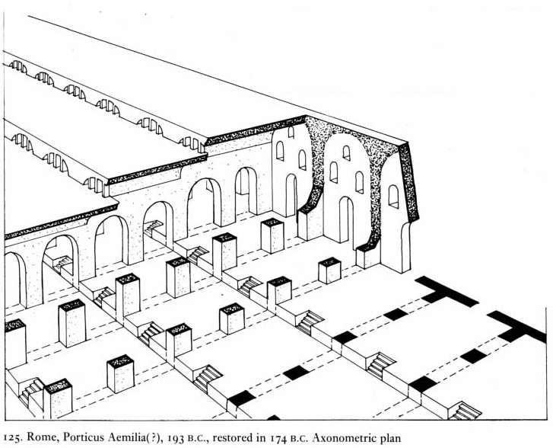

Slide 7
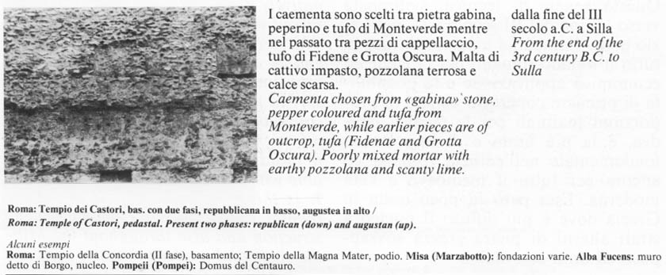
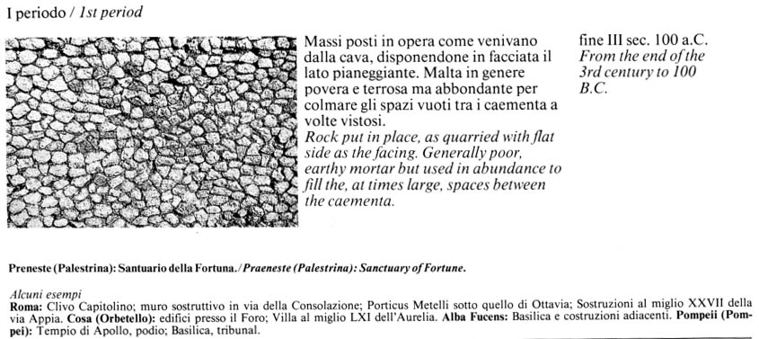
Opus incertum

Slide 8
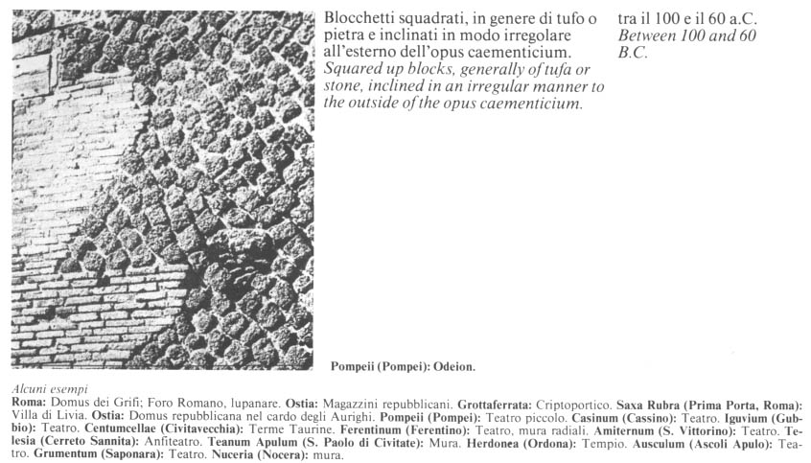
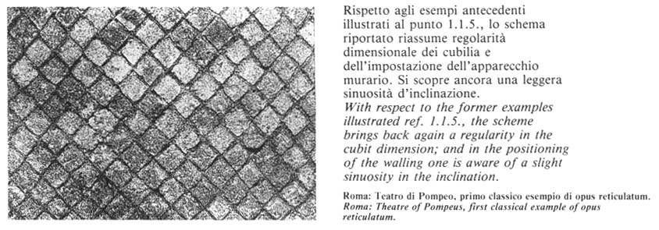
Opus reticulatum

Slide 9
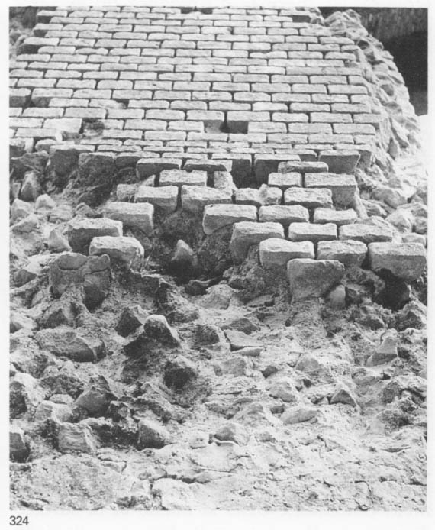
Opus vittatum

Slide 10
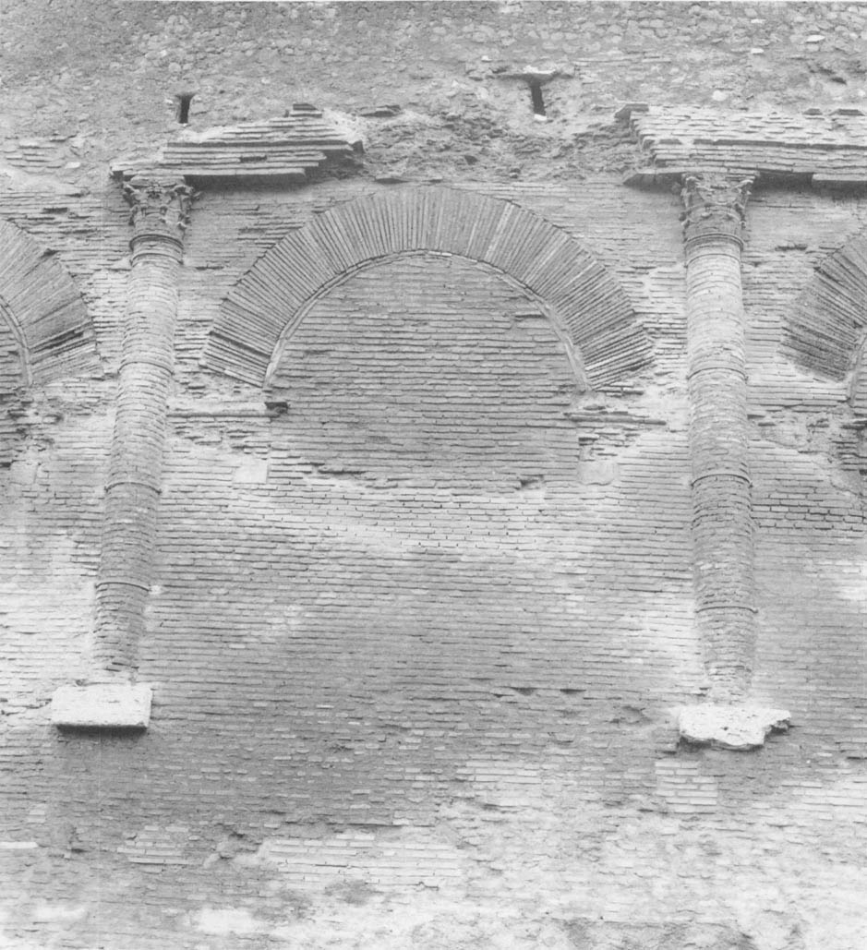
Opus testaceum

Slide 11
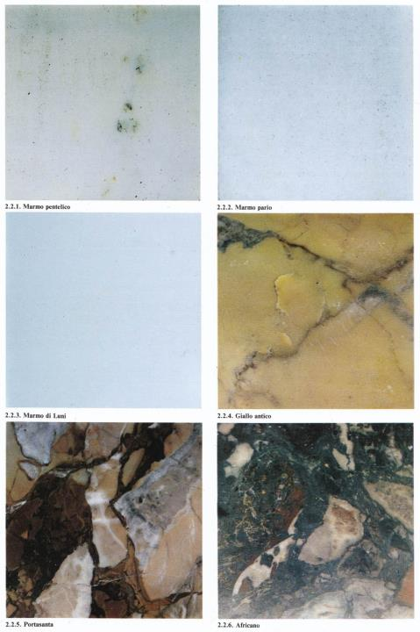
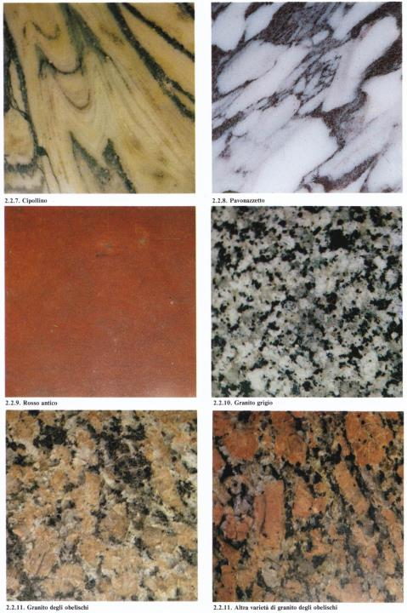

Slide 12
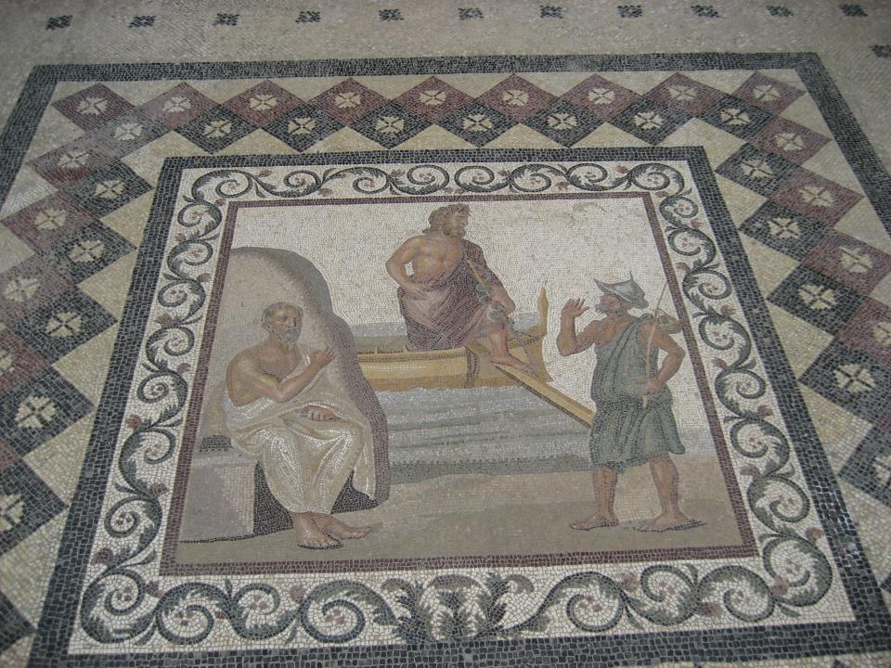

Slide 13
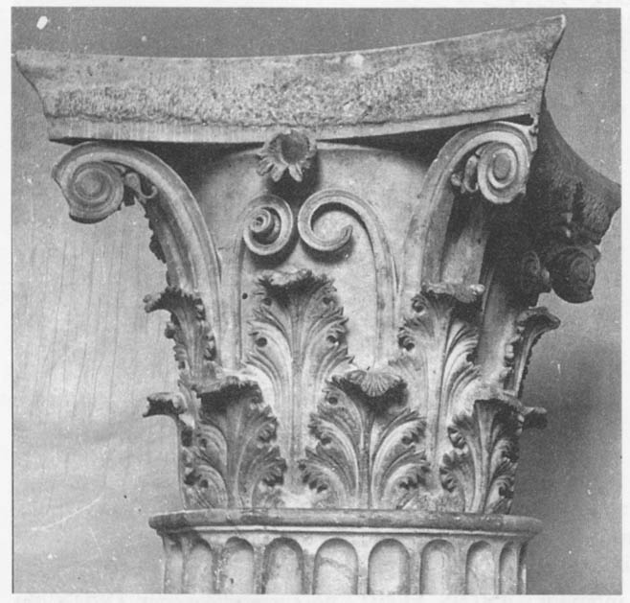
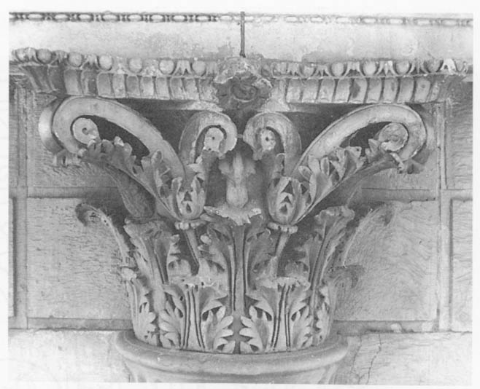
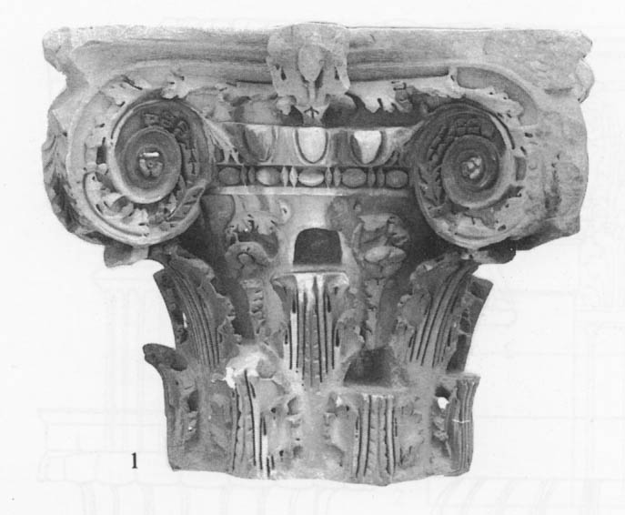
Κορινθιακό κιονόκρανο: Θόλος Επιδαύρου
Κορινθιακό κιονόκρανο: Maison carree, Nimes
Σύνθετο κιονόκρανο: Ρώμη, θέρμες του Καρακάλλα

Slide 14
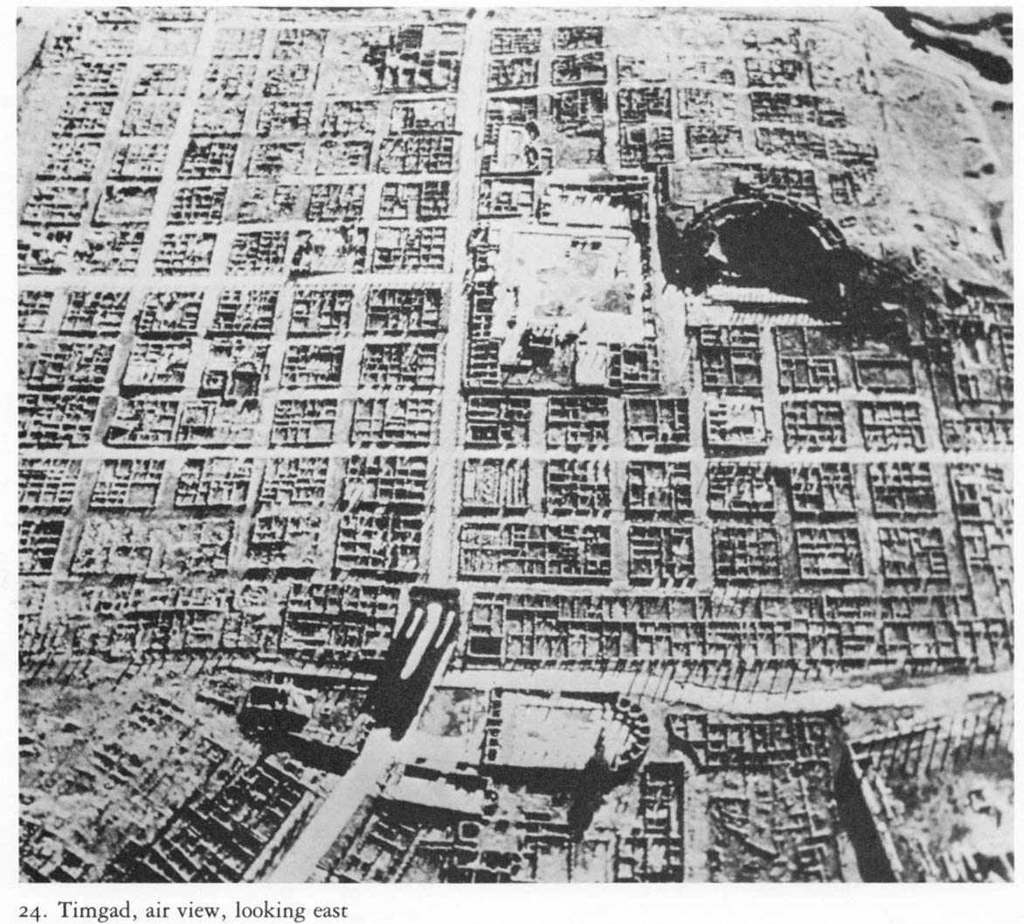

Slide 15
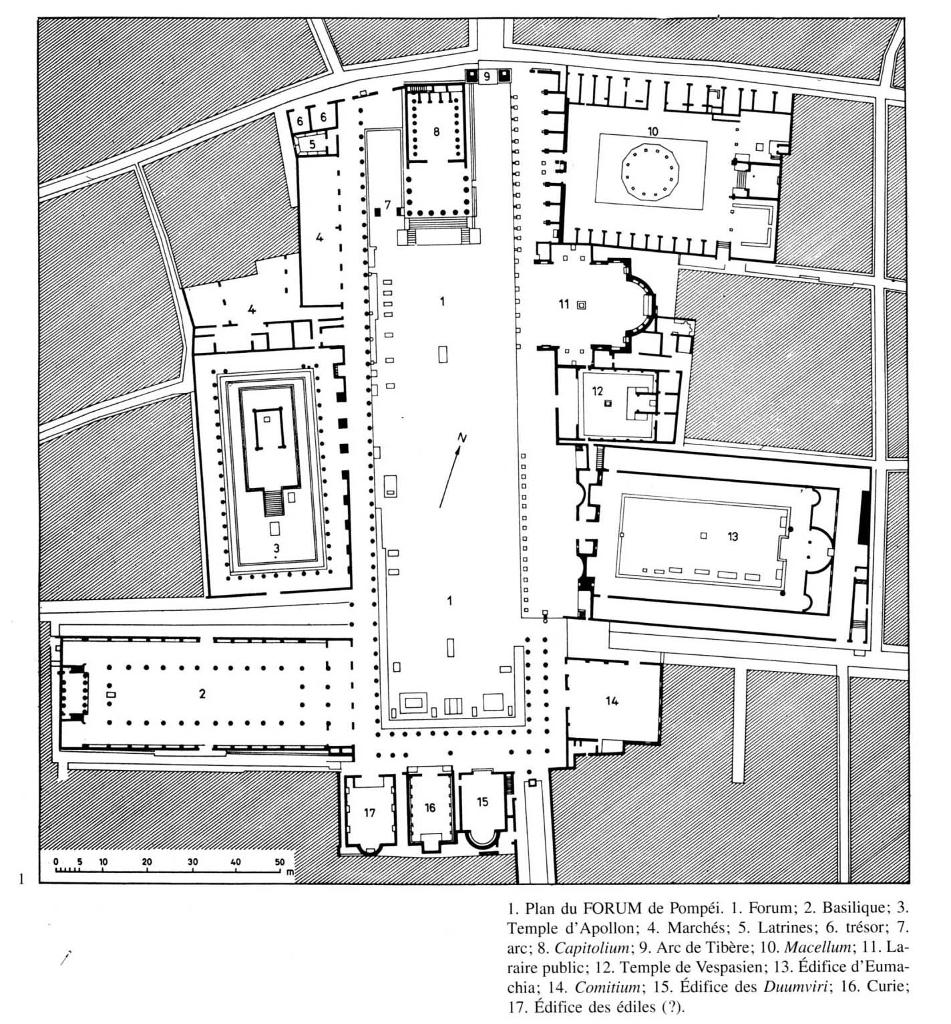
Πομπηία: forum

Slide 16
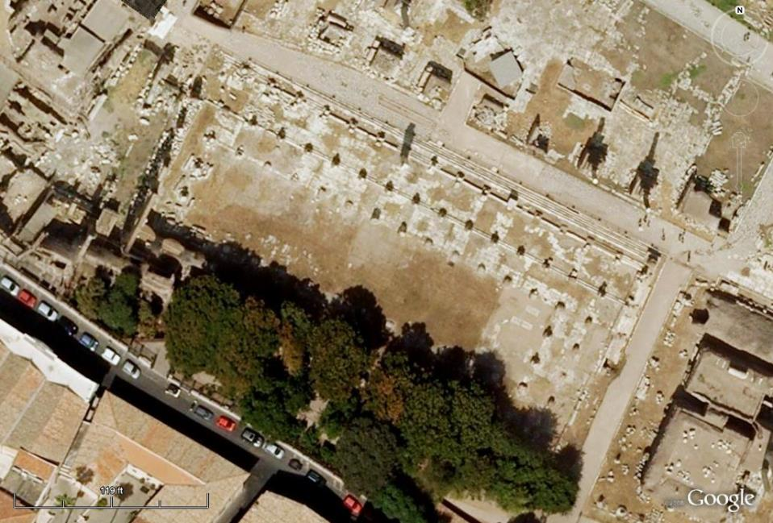
Forum Romanum: basilica Julia

Slide 17
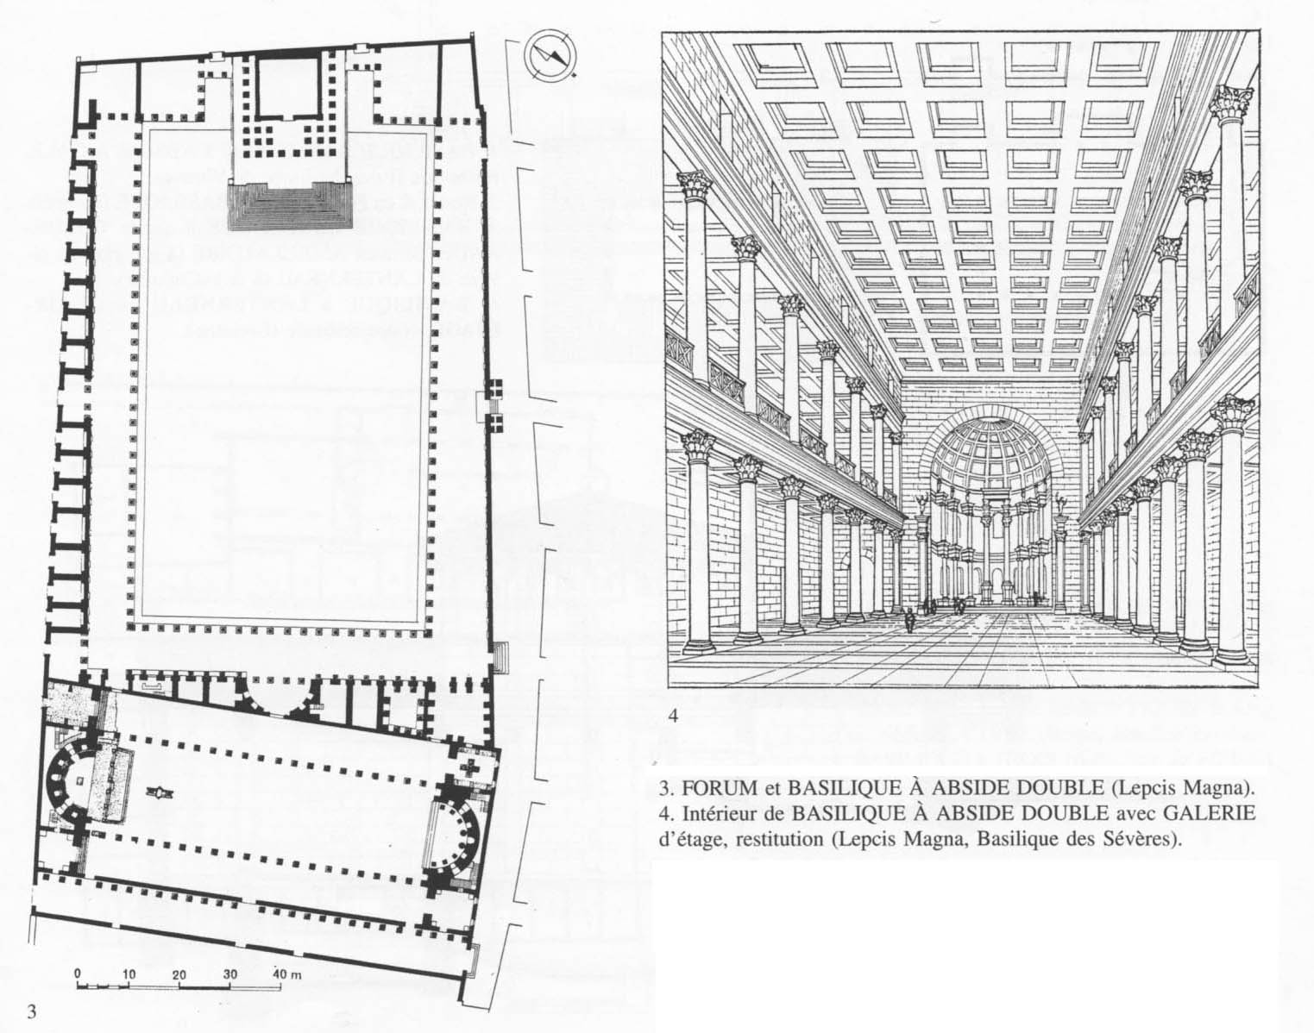

Slide 19
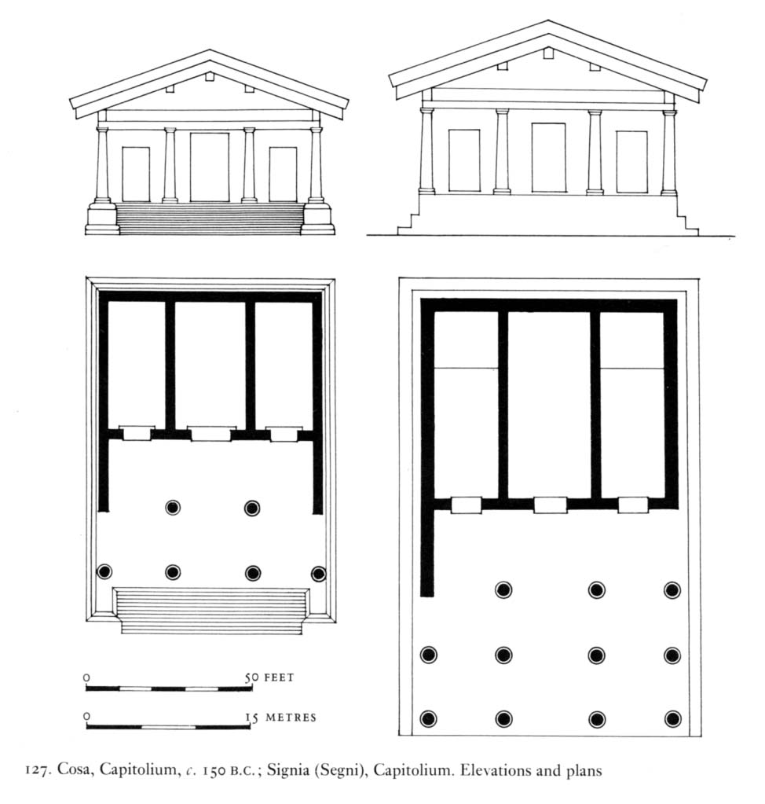

Slide 20
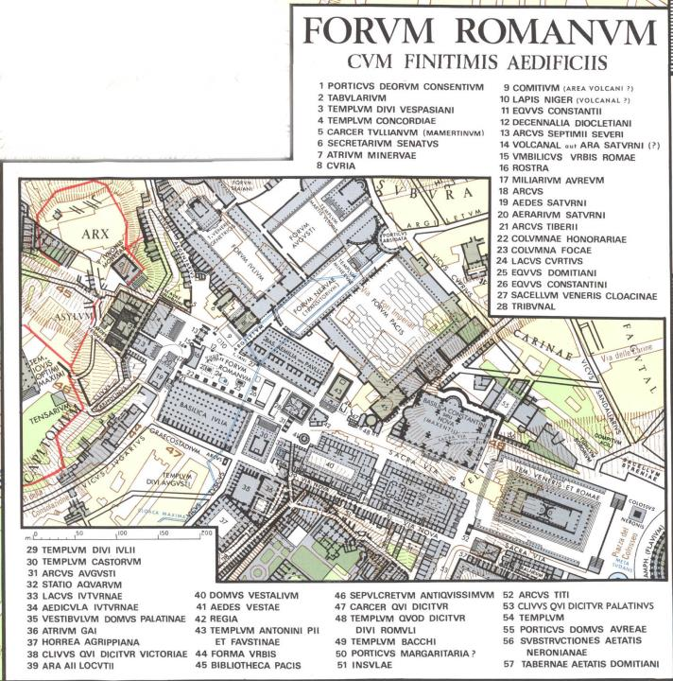

Slide 21
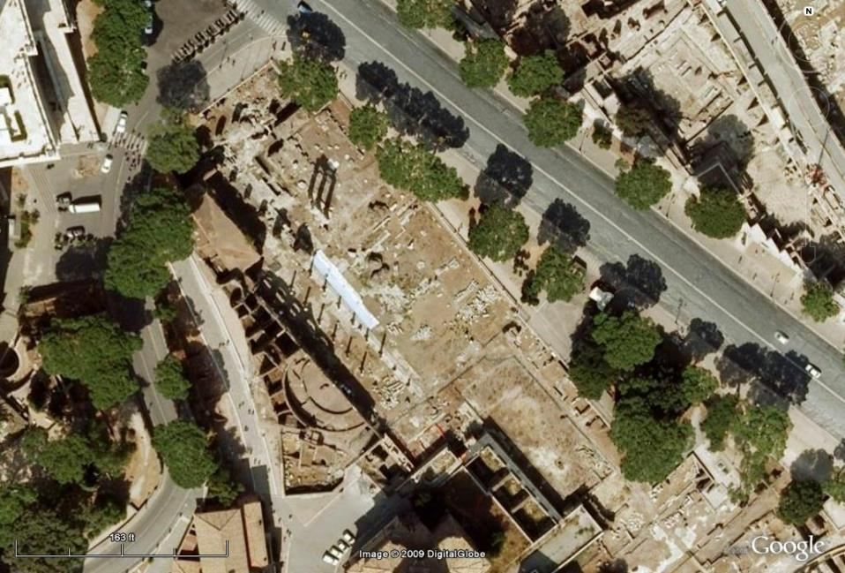
Ρώμη: forum Iulium

Slide 22
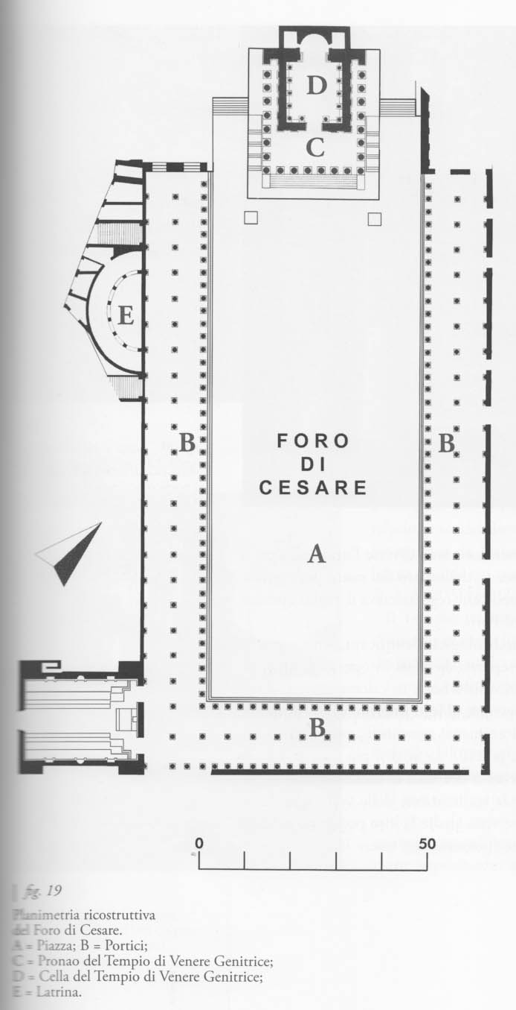
Ρώμη: forum Iulium

Slide 23
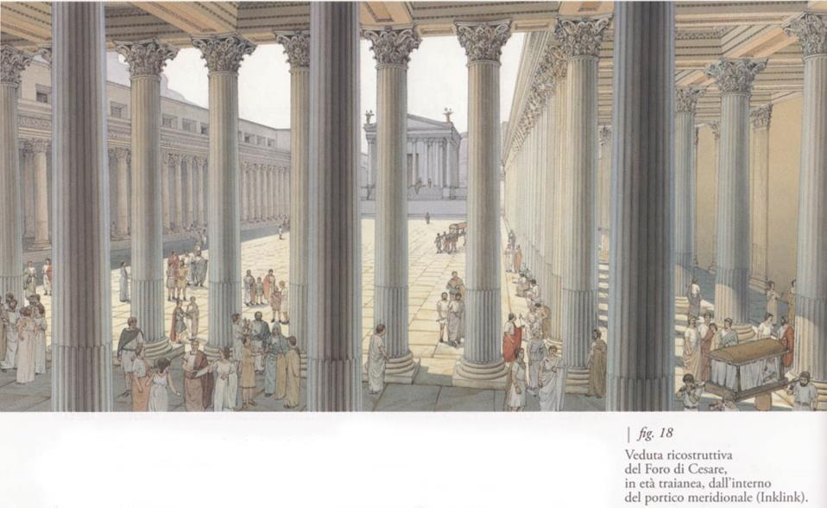

Slide 24
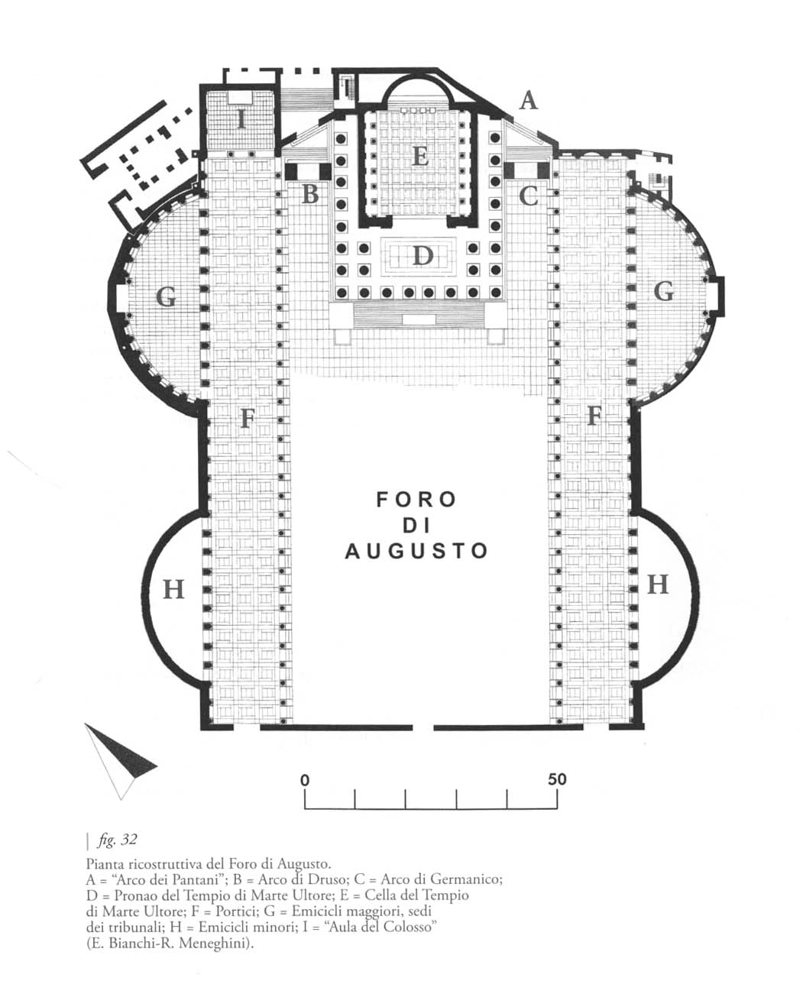

Slide 25
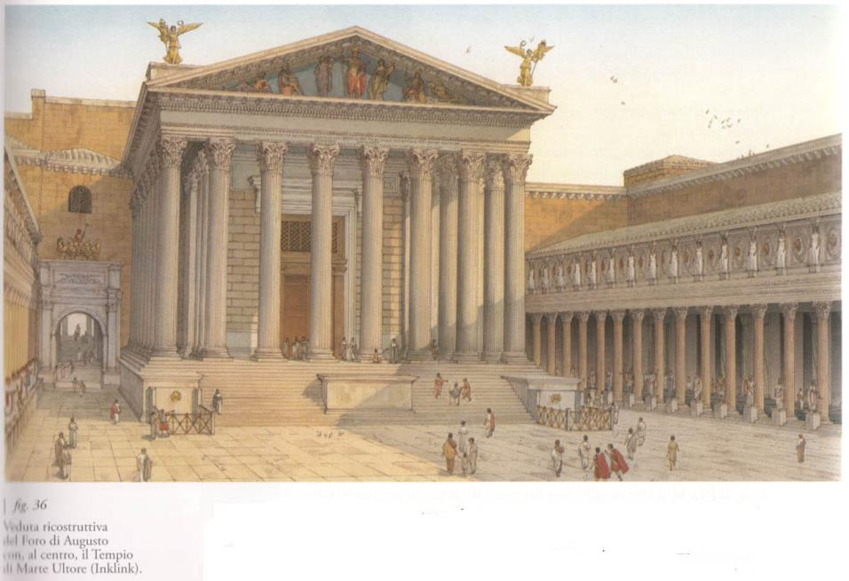

Slide 26
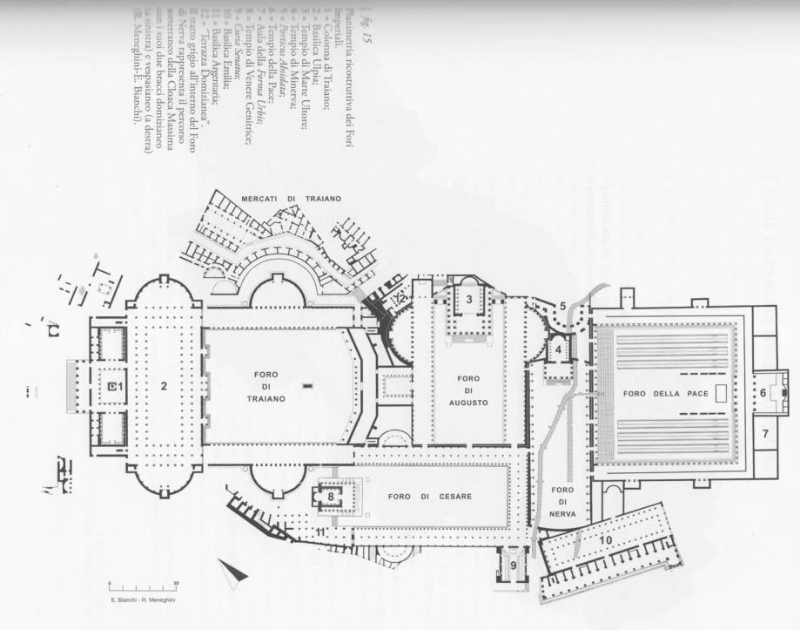

Slide 27
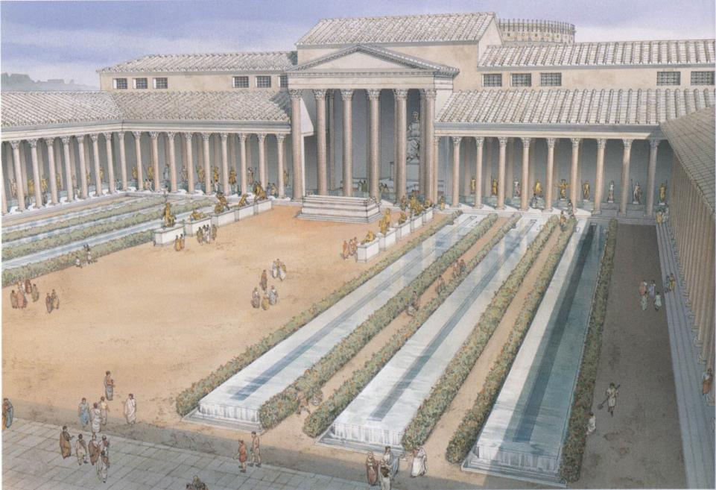

Slide 29
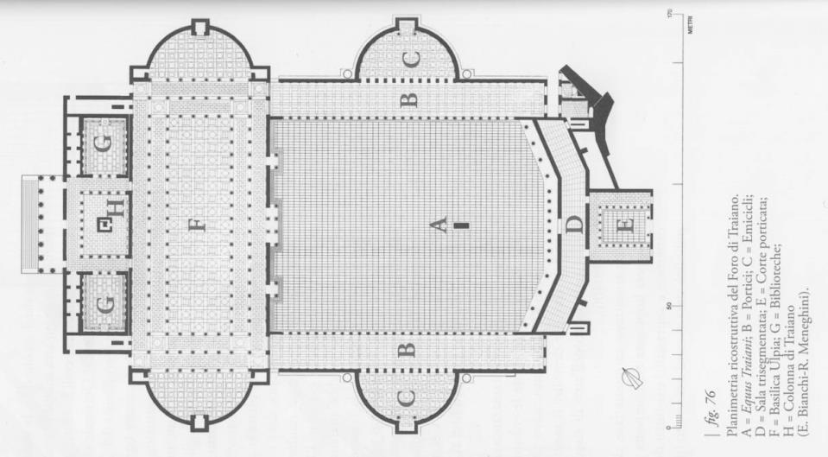
Ρώμη: forum Traiani

Slide 30
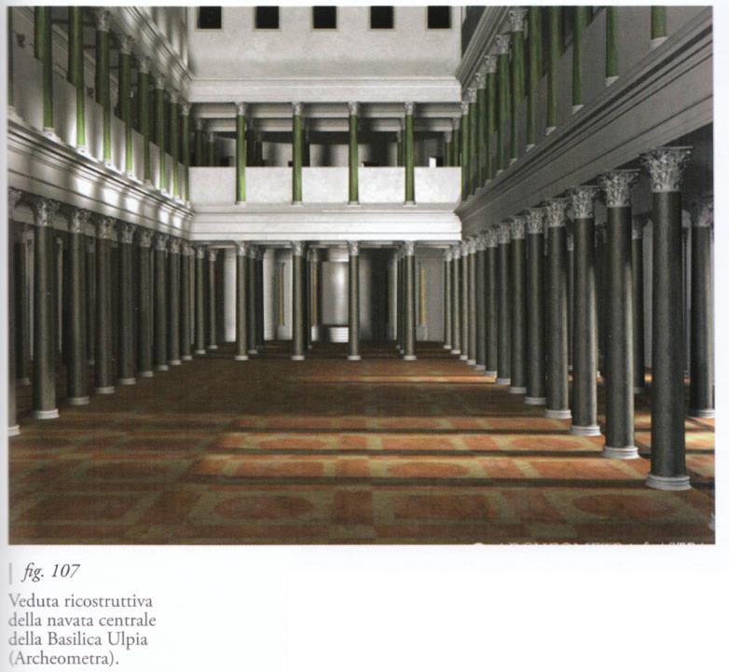

Slide 31
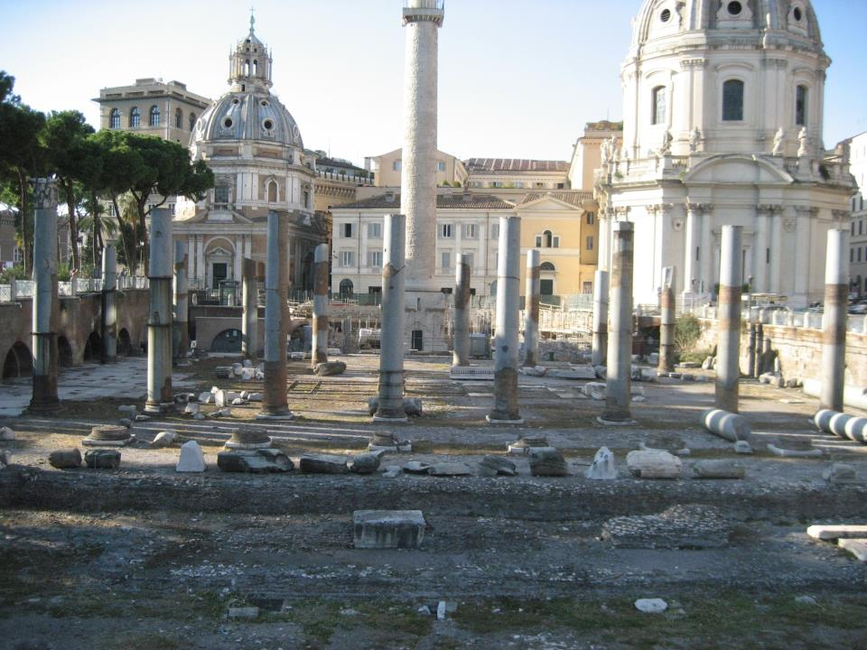
Ρώμη: forum Traiani. Basilica Ulpia

Slide 32
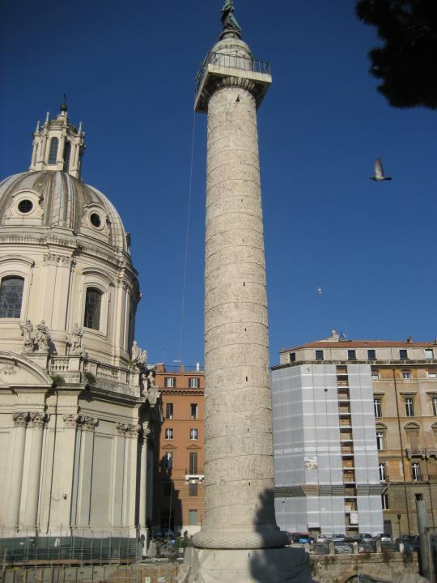
Forum Traiani: κίονας του Τραϊανού

Slide 33
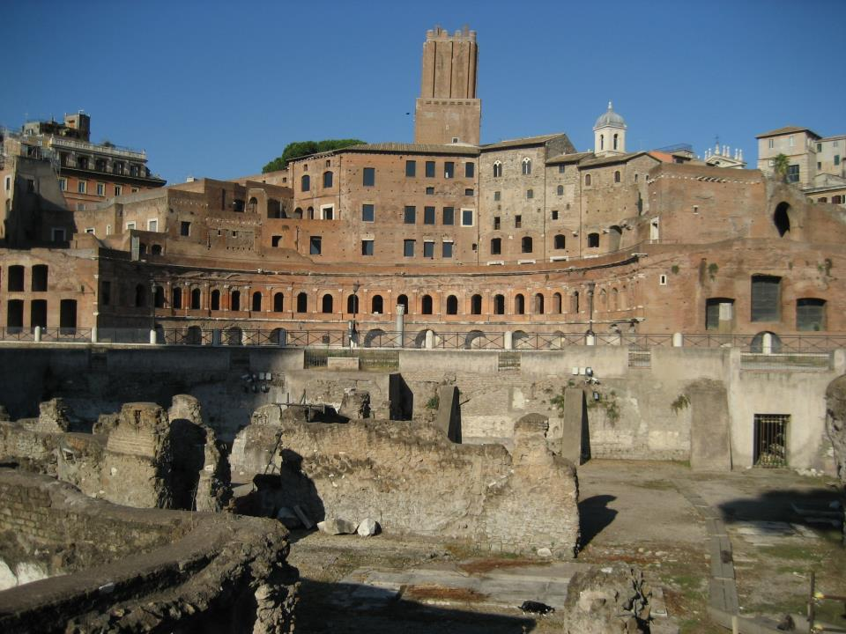
Ρώμη: τα καταστήματα του Τραϊανού

Slide 34
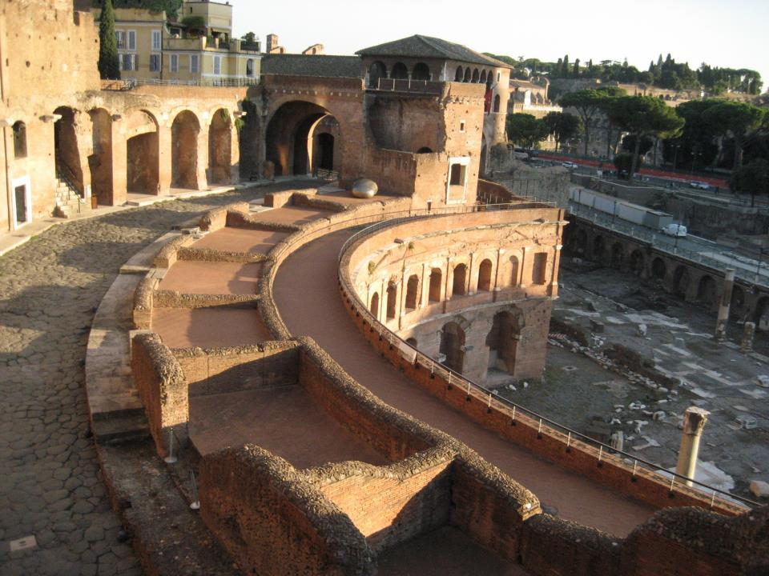
Ρώμη: καταστήματα του Τραϊανού

Slide 35
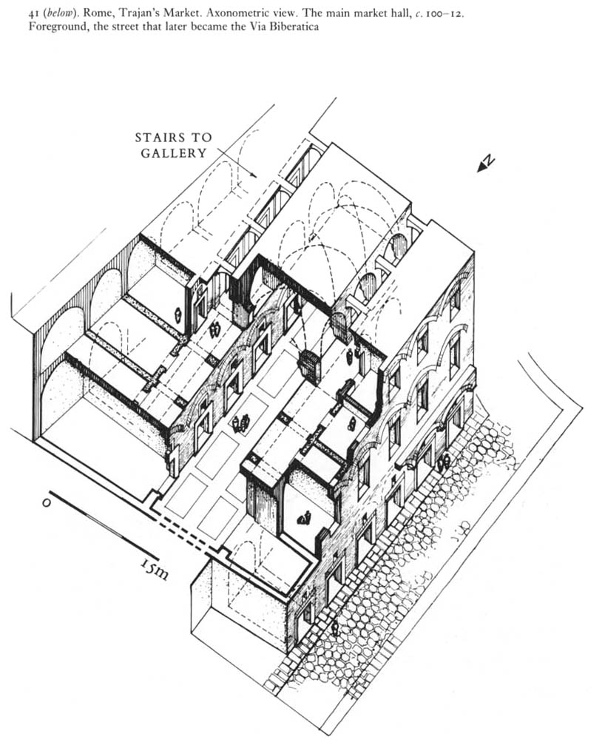
Ρώμη: καταστήματα του Τραϊανού. Aula Traiana

Slide 36
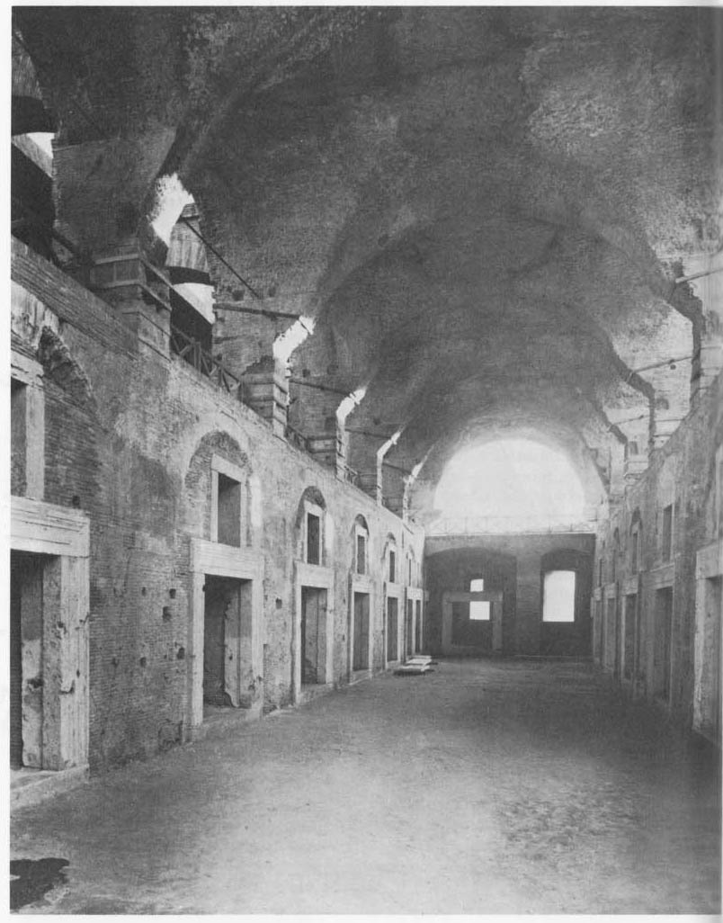
Ρώμη: καταστήματα του Τραϊανού. Aula Traiana

Slide 37
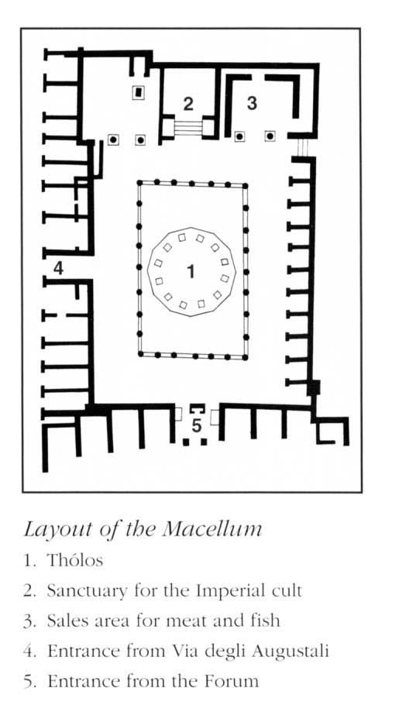
Πομπηία: forum. Το macellum

Slide 38
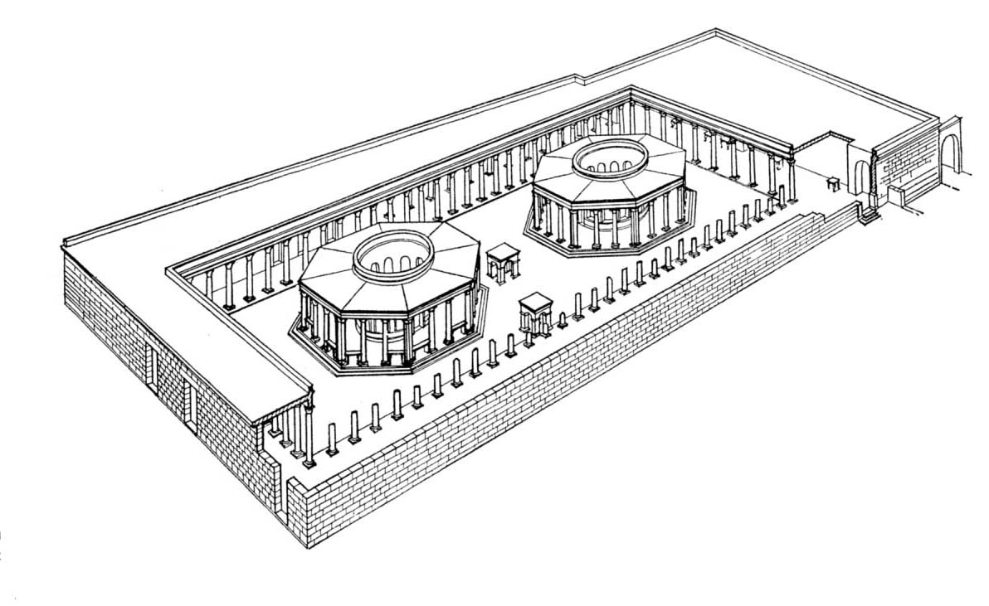
Leptis Magna: το macellum

Slide 39
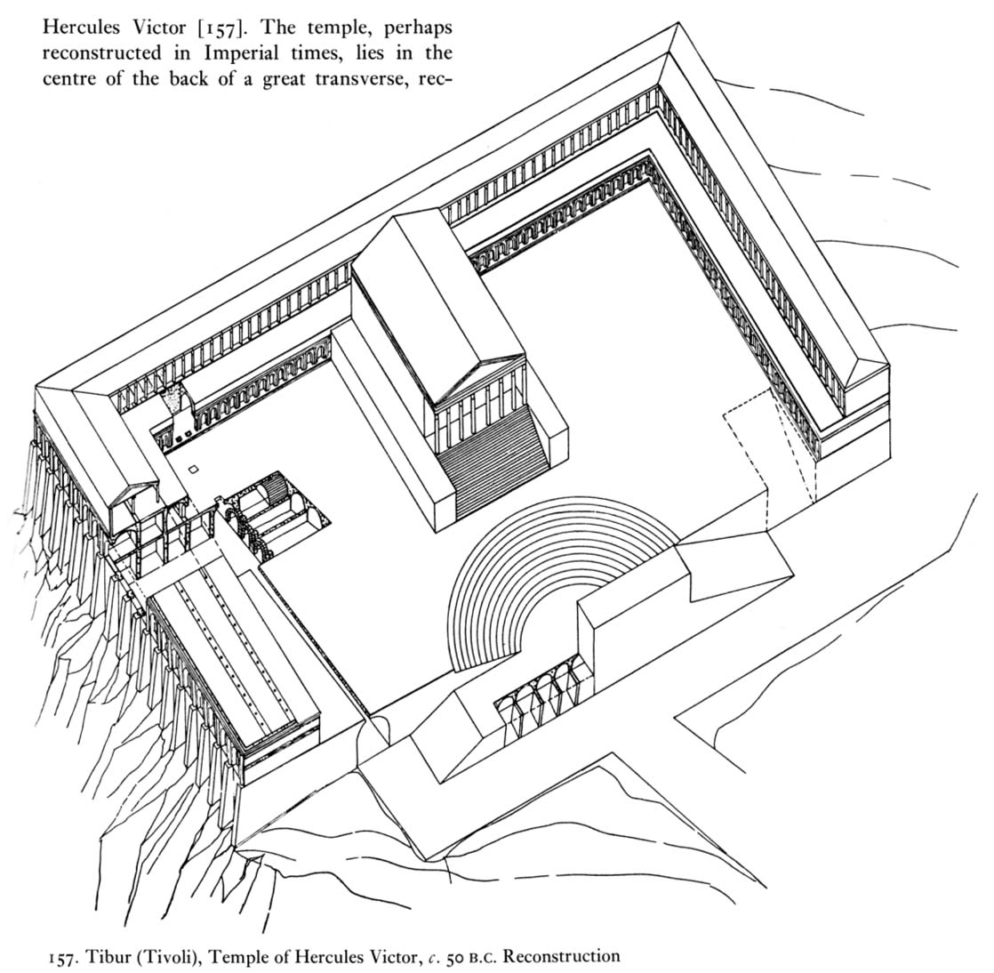

Slide 40
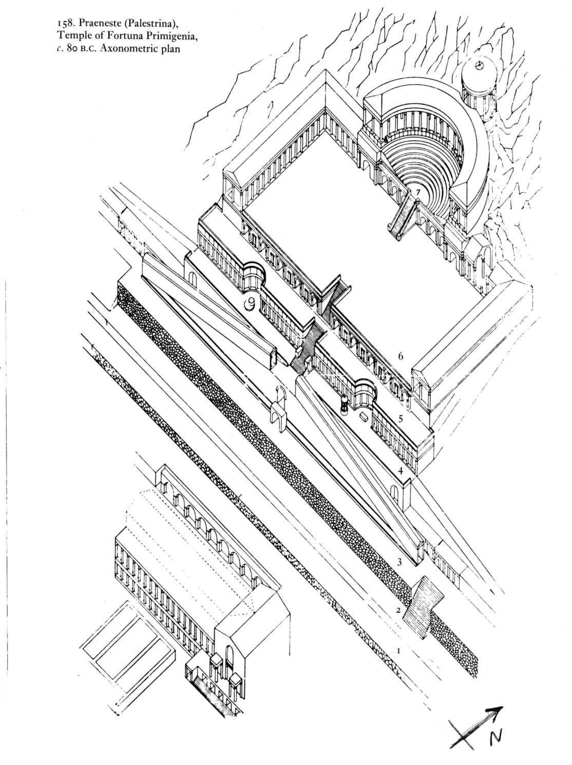
Πραίνεστος: ιερό της Fortuna Primigenia

Slide 41
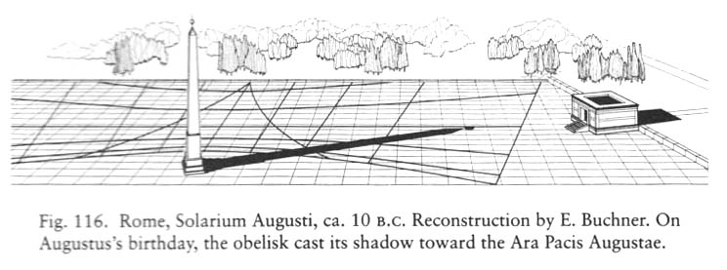

Slide 42
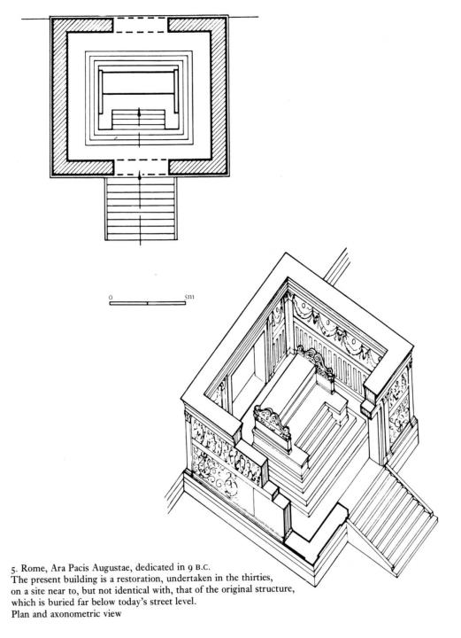

Slide 43
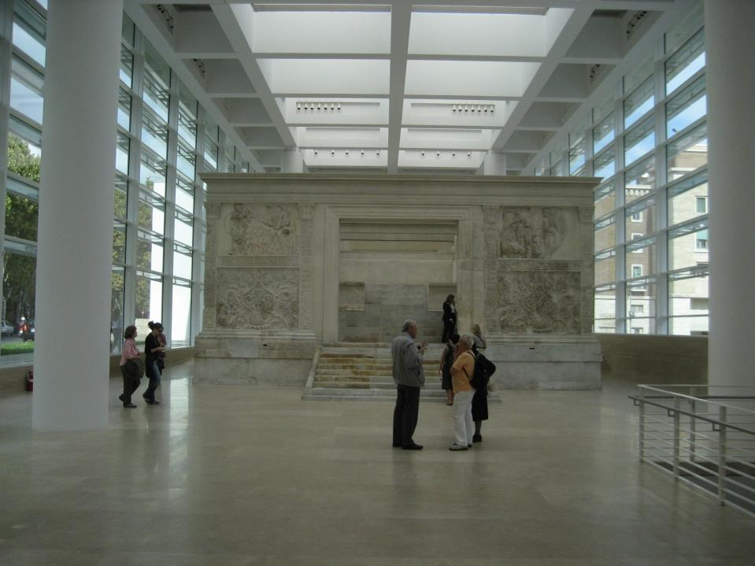
Ρώμη: βωμός της Ειρήνης

Slide 44
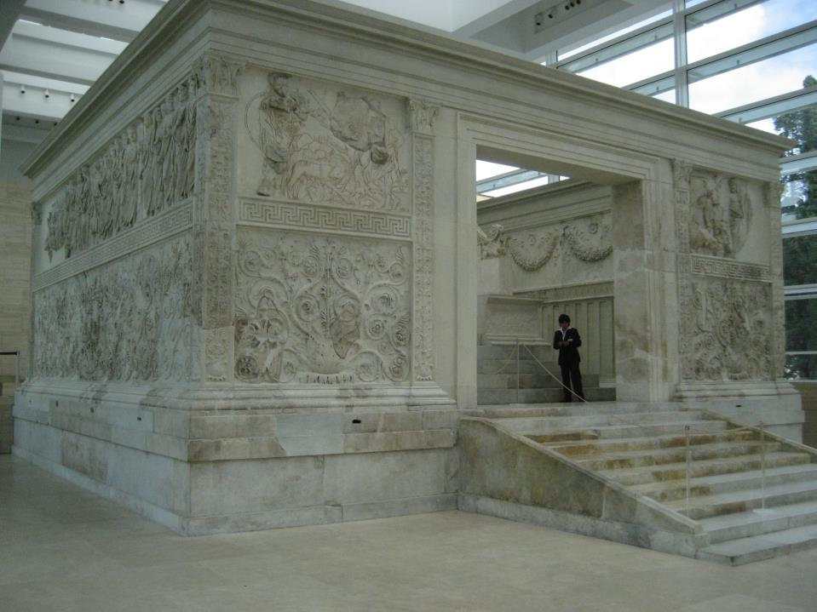
Ρώμη: βωμός της Ειρήνης. Δυτική πλευρά (πρόσοψη)

Slide 45
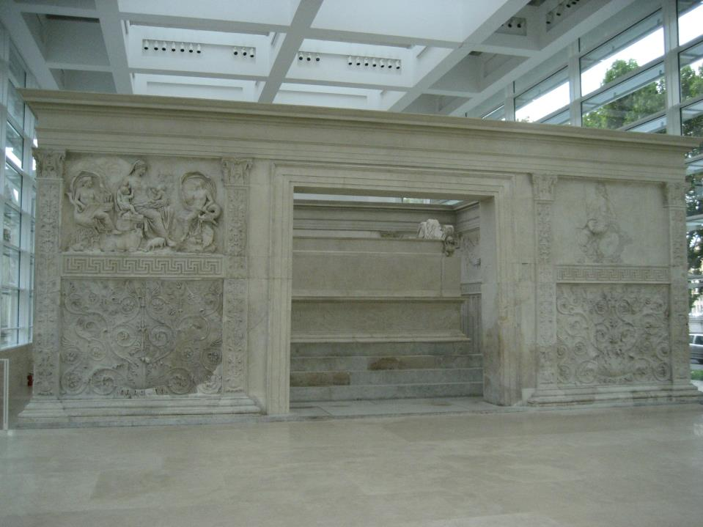
Ρώμη: βωμός της Ειρήνης. Ανατολική πλευρά

Slide 47
Ρώμη: βωμός της Ειρήνης. Νότια πλευρά

Slide 48
Ρώμη: βωμός της Ειρήνης. Εσωτερικό

Slide 49
Ρώμη: ναός της Αφροδίτης και της Ρώμης (από ανατολάς)

Slide 51
Ρώμη: forum Boarium. Κυκλικός ναός (Hercules Victor;)

Slide 53
Ρώμη: Πάνθεον

Slide 54
Ρώμη: Πάνθεον. Κάτοψη

Slide 56
Baalbek: Ιερό του Jupiter Heliopolitanus

Slide 58
Baalbek: Ιερό του Jupiter Heliopolitanus. Περίβολος του μεγάλου ναού

Slide 62
H πρόσοψη του θεάτρου του Μαρκέλλου στη Ρώμη

Slide 68
Ο σχεδιασμός του αμφιθεάτρου του El-Jem

Slide 69
Το αμφιθέατρο της Πομπηίας

Slide 71
Κάτοψη του amphitheatrum Flavium

Slide 75
Ο ιππόδρομος της Leptis Magna

Slide 77
Ρώμη: circus maximus

Slide 85
Ρώμη: θέρμες του Καρακάλλα

Slide 122
Ρώμη: κατακόμβες της Domitilla

Slide 123
Όστια: η νεκρόπολη της Isola Sacra

Slide 124
Όστια: υπέργεια ταφικά κτίσματα («μαυσωλεία»)

Slide 125
Ρώμη: νεκρόπολη του Βατικανού

Slide 126
Όστια, Ιsola Sacra: κάτοψη υπέργειου ταφικού κτίσματος

Slide 127
Όστια, Isola Sacra: υπέργεια ταφικά κτίσματα

Slide 129
Πομπηία: ναόσχημος τάφος με βάθρο

Slide 130
Ρώμη: η ταφική πυραμίδα του Cestius

Slide 131
O κίονας του Τραϊανού

Slide 132
Το Μαυσωλείο του Αυγούστου

Slide 135
Αθήνα: ταφικό μνημείο του Φιλοπάππου

Slide 147
Άγαλμα του αυτοκράτορα Τραϊανού

Slide 150
Πορτρέτο του Μάρκου Αυρηλίου

Slide 151
Ρώμη: κίονας του Μάρκου Αυρηλίου

Slide 159
Αγἀλματα Δακών (από το forum του Τραϊανού)
Ανάγλυφα του Μάρκου Αυρηλίου
Μετάλλια (tondo) του Αδριανού
Μετάλλια του Αδριανού
Ιστορικό ανάγλυφο του Κωνσταντίνου
Ιστορικό ανάγλυφο του Κωνσταντίνου
Ρώμη, αψίδα του Κωνσταντίνου

Slide 160
Aνατολική Sigillata A

Slide 161
Aνατολική Sigillata B

Slide 162
Ιταλική Sigillata

Slide 163
Κεραμεική Çandarli

Slide 164
Κεραμική African Red Slip

Slide 165
Όστρακα κεραμικής Late Roman C (Phocaean Red Slip)

Slide 166
Aγγεία με λεπτά τοιχώματα (Thin-walled wares)

Slide 167
Αβαφείς λάγυνοι και μορτάρια

Slide 168
Μαγειρικά σκεύη: χύτρες και λοπάδες

Slide 169
Αμφορέας τύπου Brindisi
Αμφορέας ελληνο-ιταλικού τύπου
Lamboglia 2 αμφορέας

Slide 170
Λύχνοι και μυροδοχεία (unguentaria)

